Slide 2
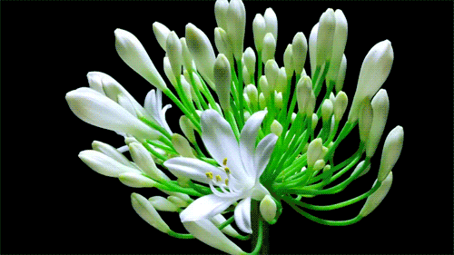
সবাইকে ক্লাশে স্বাগতম

Slide 3
পরিচিতি
সুব্রত বরন সরকার
সহকারী শিক্ষক(বিজ্ঞান)
গোমতা ইসহাকিয়া উচ্চ বিদ্যালয়
মুরাদনগর, কুমিল্লা
মবাইলঃ০১৮১৩৭৩০৭৬৩

Slide 4
বিষয় পরিচিতি
শ্রেণিঃনবম
বিষয়ঃজীব বিজ্ঞান
অধ্যায়ঃপঞ্চম
সময়ঃ৪০ মিনিট
তারিখঃ১৫/০২/২০১৬

Slide 5
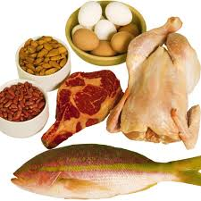
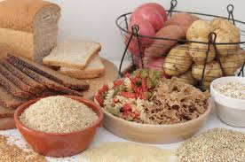
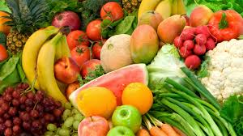
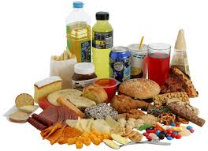
শর্করা
আমিষ
চর্বি
ভিটামিন ও খনিজ লবন

Slide 6
পৌষ্টিকতন্ত্র

Slide 7
এই পাঠ শেষে শিক্ষার্থীরা-
→পরিপাক কী তা বলতে পারবে,
→পরিপাক তন্ত্রের বিভিন্ন অংশের নাম বলতে
পারবে,
→পরিপাক গ্রন্থিসমূহের নাম বলতে পারবে,
→পরিপাক তন্ত্রে খাদ্য পরিপাক সম্পর্কে বলতে
পারবে।

Slide 8
এসো ভিডিওটি দেখি

Slide 9
পৌষ্টিকতন্ত্র
মুখবিবর
অন্ননালি
মুখ
গলবিল
পাকস্থলি
ক্ষুদ্রান্ত্র
বৃহদন্ত্র

Slide 10
একক কাজ
সময়ঃ৪মিনিট।
পাকস্থলির কাজ লিখ।

Slide 11
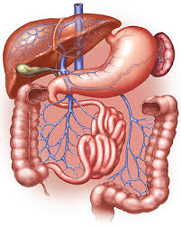
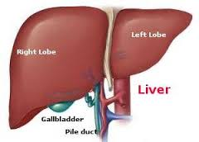
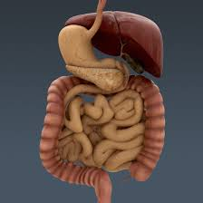
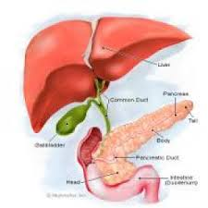
যকৃত
অগ্নাশয়

Slide 12
দলগত কাজ
সময়ঃ৮মিনিট
পরিপাকে পিত্তরসের ভূমিকা লিখ।

Slide 13
মুখে পরিপাক
এনজাইম-টায়ালিন
শ্বেতসার→মলটোজ
পাকস্থলিতে পরিপাক
এনজাইম-হাইড্রোক্লোরিক এসিড,পেপসিন
আমিষ→অ্যামাইনো এসিড
ক্ষুদ্রান্ত্রে পরিপাক
এনজাইম-লাইপেজ,অ্যামাইলেজ,ট্রিপসিন,মল্টেজ,ল্যাক্টেজ
শর্করা→গ্লোকোজ(অ্যামাইলেজ)
স্নেহ→ফ্যাটি এসিড ও গ্লিসারল(লাইপেজ)
আমিষ→অ্যামাইনো এসিড ও সরলপেপটাইড(পেপসিন)

Slide 14
মুল্যায়ন
∞ আমিষ পরিপাক হয়ে কিসে পরিনত হয়?
উঃ অ্যামাইনো এসিড
∞ পরিপাকে পিত্তরসের কাজ কী?
উঃ খাদ্যকে ক্ষারীয় করে পরিপাকে সাহায্য করা।
∞ পরিপাক তন্ত্রের বিভিন্ন অংশের নাম বল।
উঃ মুখ, মুখবিবর, গলবিল, অন্ননালি, পাকস্থলি, অন্ত্র,পায়ু।

Slide 15
বাড়ির কাজ
পৌষ্টিকতন্ত্রের চিত্র অংকন করে বিভিন্ন অংশ চিহ্নিত কর।

Slide 16
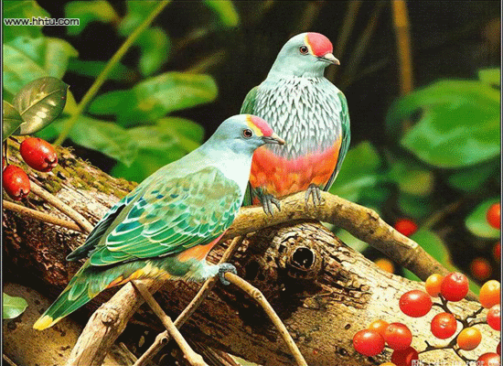
ধন্যবাদ

